Slide 1

识字1

Slide 2

春节

Slide 3
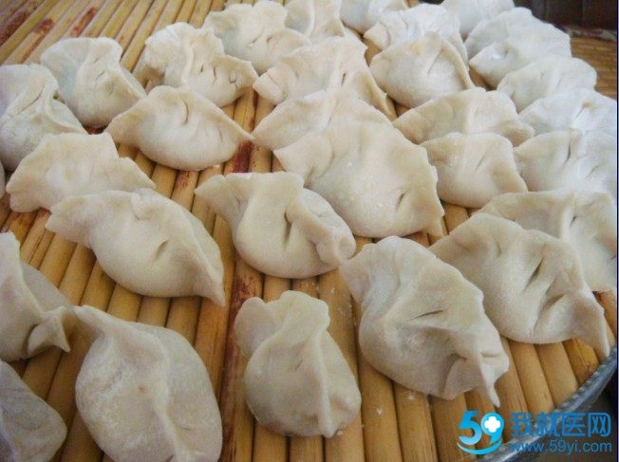
饺子

Slide 4

拜年

Slide 5
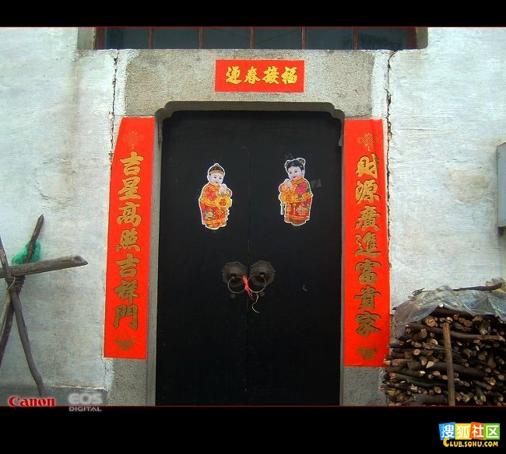
贴春联

Slide 6

春节 饺子 拜年

Slide 7

清明

Slide 8
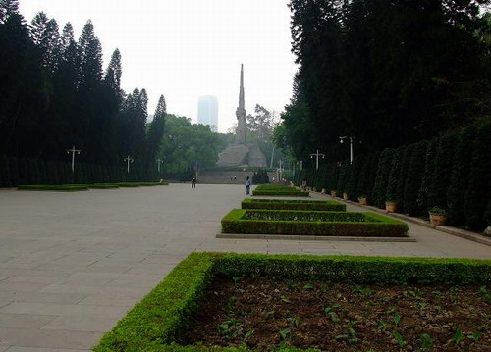

Slide 9
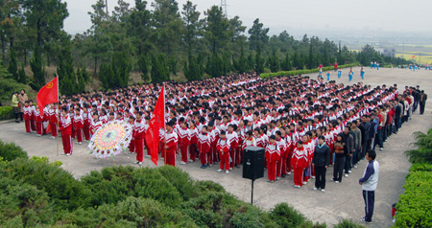
扫墓

Slide 10
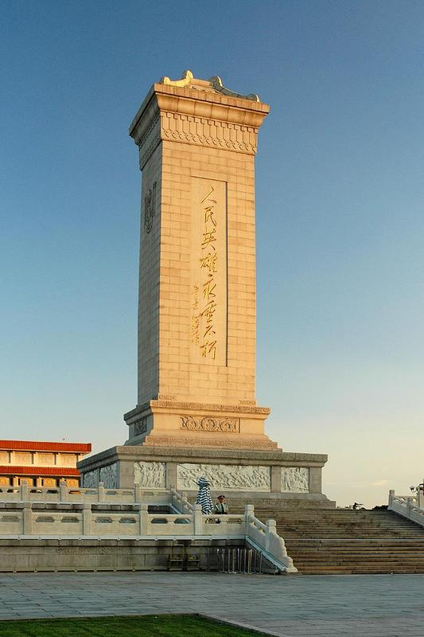

Slide 11
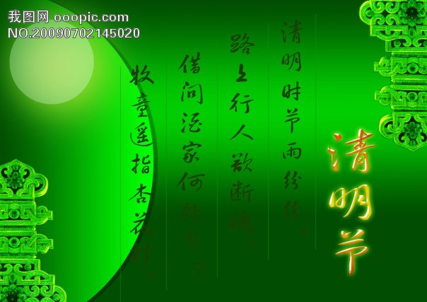

Slide 12
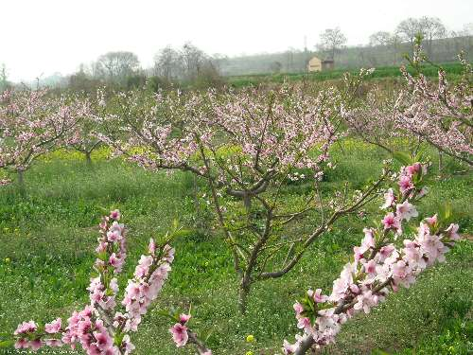
踏青

Slide 13
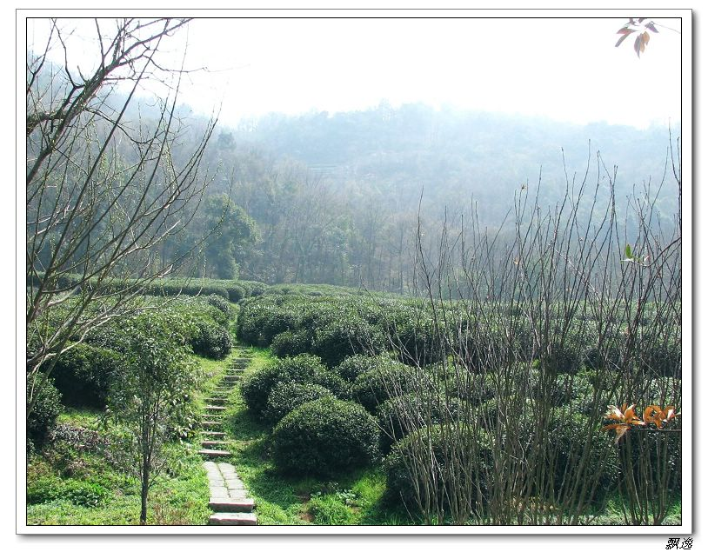
踏青

Slide 14

清明 扫墓 踏青

Slide 15

春节 饺子 拜年
清明 扫墓 踏青

Slide 16
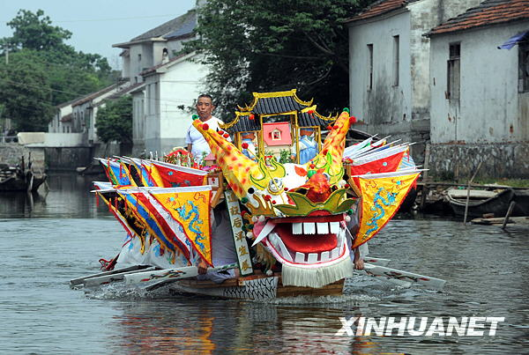
龙舟

Slide 17
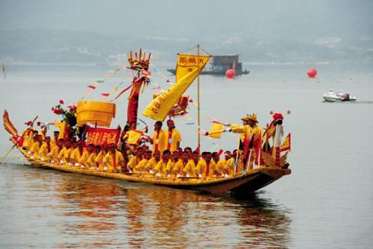
赛龙舟

Slide 18
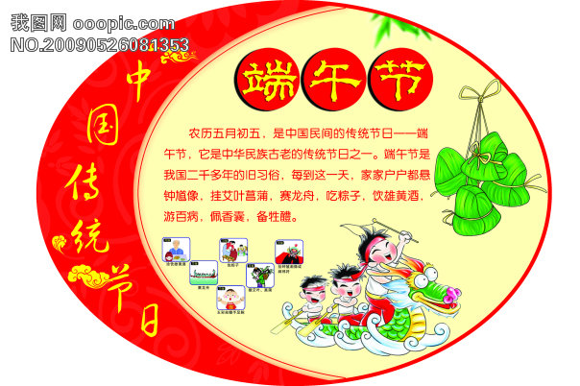

Slide 19
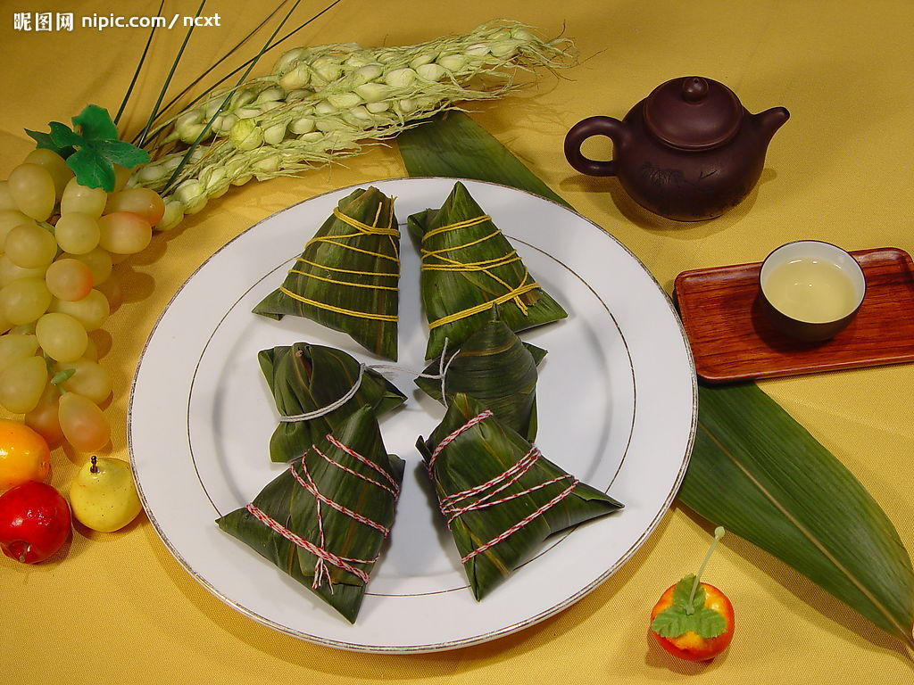
粽子

Slide 20

端午 龙舟 粽子

Slide 21
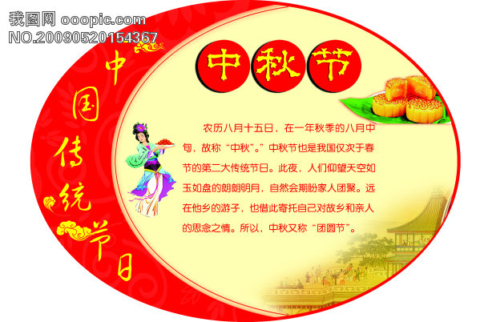

Slide 22
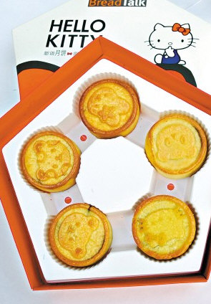
月饼

Slide 23

中秋 团圆 月饼

Slide 24
春节 饺子 拜年
清明 扫墓 踏青
端午 粽子 龙舟
中秋 团圆 月饼

Slide 25

春节那天，我和爸爸妈妈去奶奶家（ ），一块儿吃（ ）。

Slide 26
春节那天，我和爸爸妈妈去奶奶家（拜年），一块儿吃（饺子）。

Slide 27

清明节，人们到郊外去（ ）、（ ）。

Slide 28
清明节，人们到郊外去（踏青）、（扫墓）。

Slide 29

（ ）节，人们吃粽子、赛（ ）。

Slide 30
（端午）节，人们吃粽子、赛（龙舟）。

Slide 31

中秋节，人们合家（ ），一块儿吃（ ）。

Slide 32
中秋节，人们合家（团圆），一块儿吃（月饼 ）。

Slide 33
jiǎo
饺
饺子
水饺

Slide 34
拜年
礼拜
拜见
拜师学艺
bài
拜

Slide 35
扫地
扫墓
打扫
扫除
扫荡
sǎo
扫

Slide 36
mù
墓
扫墓
墓地
坟墓

Slide 37
tà
踏青
踏步
脚踏实地
踏实
踏

Slide 38
duān
端正
端庄
端午
事端
端点
端

Slide 39
tuán
团圆
团员
团长
团结
团体
团

Slide 40
yuán
圆形
方圆
圆满
圆盘
圆桌
圆

Slide 41
bǐng
饼
饼干
月饼
铁饼

